Slide 1

TRƯỜNG ĐẠI HỌC CẦN THƠ
KHOA CÔNG NGHỆ THÔNG TIN
BẢO VỆ LUẬN VĂN TỐT NGHIỆP
PHÁT TRIỂN GAME “SINH TỒN Ở HÀNH TINH MỚI” BẰNG UNITY 2D
Sinh viên thực hiện:
Trương Hoàng Vương
MSSV: B1412559
Lớp: HG14V7A1
GVHD
TS. Trần Công Án
Notes:
Em tên Trương Hoàng Vương
Trước tiên em xin chào thầy Minh, thầy Án và thầy Tân. Sau đây em xin bắt đầu buổi bảo vệ luận văn tốt nghiệp của mình.
Đề tài:

Slide 2
Nội dung
I. Giới thiệu
II. Tổng quan về Unity
III. Các ứng dụng và kỹ thuật dùng trong Unity
IV. Kết quả đạt được
V. Demo

Slide 3
I. Giới thiệu
Bối cảnh game hiện nay:
Với nền công nghệ 4.0 phát triển, đã góp phần tạo ra sự ra đời các nền tảng game trên máy tính cũng như điện thoại thông minh.
Các công cụ làm game liên tục phát triển và ra đời mỗi lúc một nhiều lên rõ rệt, như các công cụ: Unity3D/2D, Unreal-Engine, Cocos2d, Corona-SDK…
Notes:
Tình trạng này thể hiện và diễn ra rất rõ tại Việt Nam khi mà tổng số lượng thiết bị chơi game tăng cao, và người sử dụng càng gia tăng, nhất là giới trẻ hiện nay.
Các tựa game hấp dẫn trên thiết bị PC hay điện thoại thông minh cũng lần lượt ra đời với số lượng ngày càng nhiều về nội dung cũng như thể loại.
Trong xu thế trên đã tạo ra ngành lập trình game và đã phát triển một cách vượt bật, mở ra một thị trường làm việc hấp dẫn thu hút đối với các lập trình viên.
Vì vậy việc tiếp cận và lập trình game cũng đã trở nên dể dàng hơn nhờ những công cụ phát triển ứng dụng – Game PC như Unity2D(Unity3D), Unreal-Engine,Cocos2d-x, Corona SDK…

Slide 4
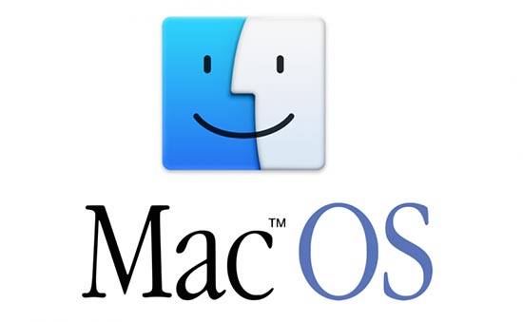

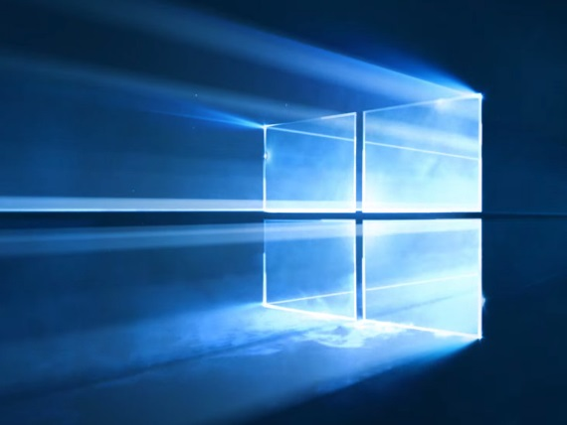
II. Tổng quan về Unity
Lý do chọn Unity:
Unity là một trong những game engine được giới làm game chuyên và không chuyên cực kỳ ưa chuộng bởi khả năng tuyệt vời của Unity.
Notes:
Unity thường được sử dụng để phát triển game 2D hay 3D trên các thiết bị dị động và PC
Unity còn cung cấp một hệ thống thư viện phong phú, hổ trợ đầy đủ và được thiết kế rất tốt.
Vì Unity là một công cụ phát triển đa nền tảng nên Unity có thể sử dụng triển hệ điều hành khác ngoài Windows là hê điều hành Mac.
Trình biên tập có thể chạy trên Windows và Mac OS, và có thể xuất ra game cho Windows, Mac, Wii, iOS, Android và PS4.
Game cũng có thể chơi trên trình duyệt web thông qua plugin Unity Web Player.
Unity gần đây đã bổ túc khả năng xuất ra game trên widget cho Mac, và cả Xbox 360, PlayStation 4.
Unity còn được dùng để làm phim hoạt hình.

Slide 5
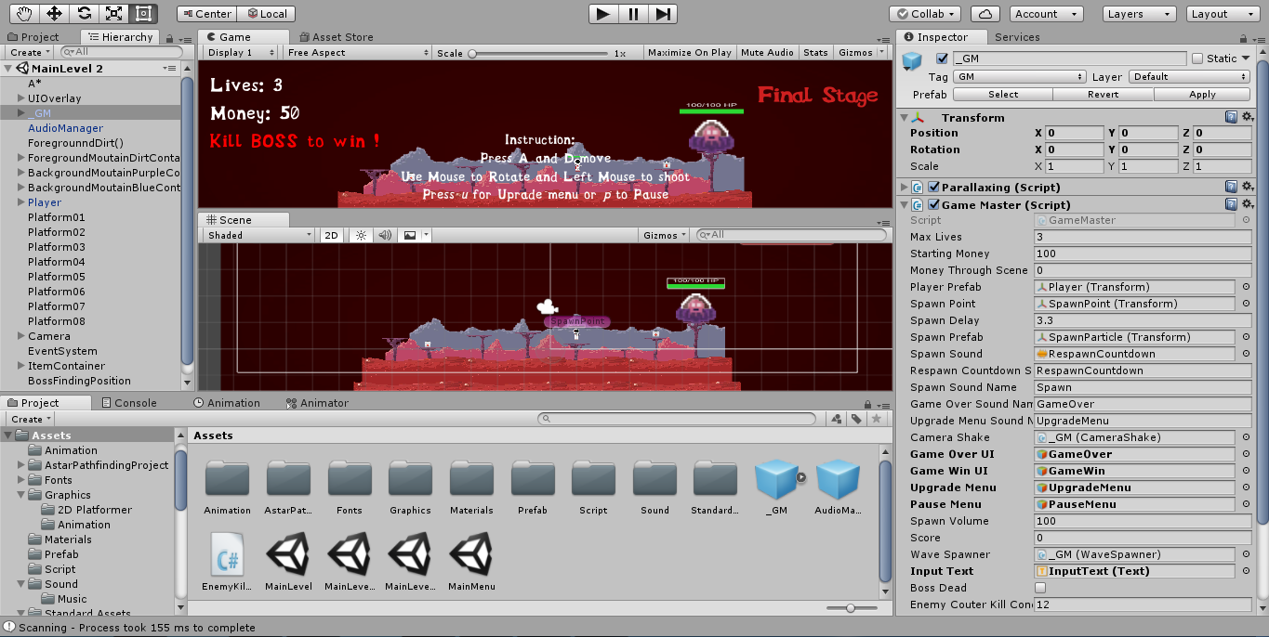
II. Tổng quan về Unity
Những thành phần chính trong Unity
1
2
4
3
5
Notes:
1. Cửa sổ Scene
2. Cửa sổ Hierachy
3. Cửa sổ Game
4. Project
5. Inspector

Slide 6
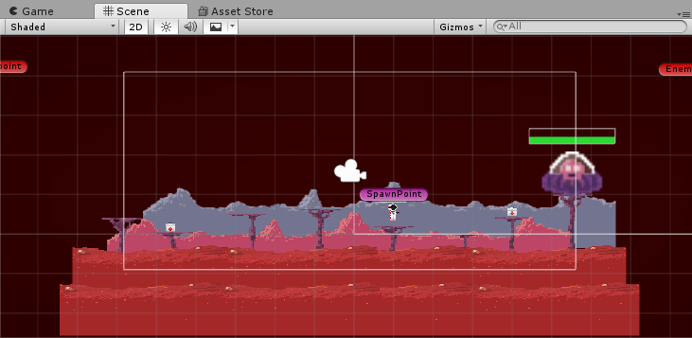
II. Tổng quan về Unity
Cửa sổ Scene
Notes:
Phần này phần hiển thị các đối tượng trong scenes một cách trực quan, có thể lựa chọn các đối tượng, kéo thả, phóng to, thu nhỏ, xoay các đối tượng.
Có để thiết lập một số thông số như hiển thị ánh sáng, âm anh, cách nhìn 2D hay 3D.
Khung nhìn Scene là nơi bố trí các Game Object như cây cối, cảnh quan, enemy, player, camera trong game. Sự bố trí hoạt cảnh là một trong những chức năng quan trọng nhất của Unity.

Slide 7
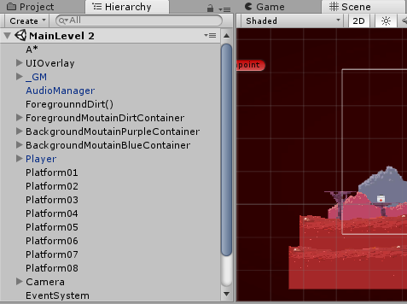
II. Tổng quan về Unity
Cửa sổ Hierachy
Notes:
Tab(Cửa sổ) hierarchy là nơi hiển thị các Game Object trong Scene hiện hành. Khi các đối tượng được thêm hoặc xóa trong Scene, tương ứng với các đối tượng đó trong cửa sổ Hierarchy.
Tương tự trong tab Project, Hierarchy cũng có một thanh tìm kiếm giúp quản lý và thao tác với các Game Object hiệu quả hơn đặc biệt là với các dự án lớn.

Slide 8
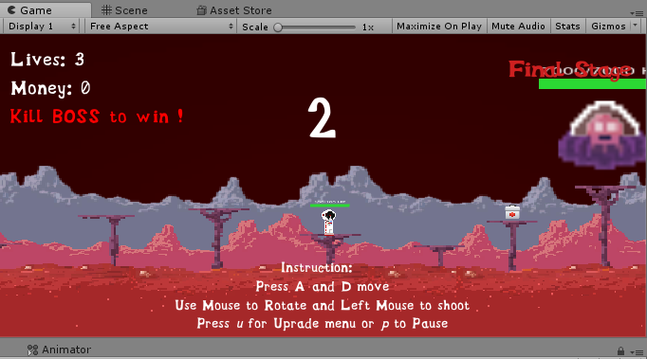
II. Tổng quan về Unity
Cửa sổ Game
Notes:
Đây là màn hình demo Game, là góc nhìn từ camera trong game.
Thanh công cụ trong cửa sổ game cung cấp các tùy chỉnh về độ phân giải màn hình, thông số (Stats), Gizmos, tùy bật tắt các component.

Slide 9
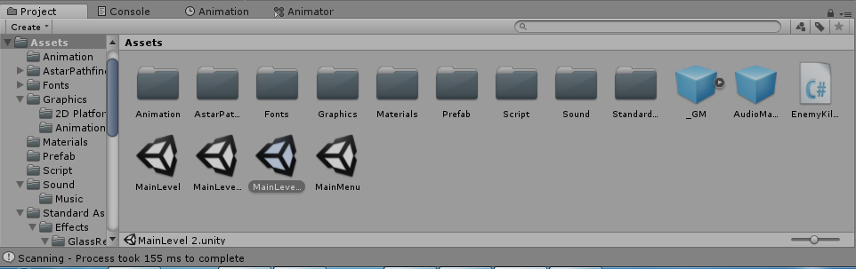
II. Tổng quan về Unity
Cửa sổ Project
Notes:
Đây là cưa sổ explorer của Unity, hiển thị thông tin của tất cả các tài nguyên (Assets) trong game của bạn.
Cột bên trái hiển thị assets và các mục yêu thích dưới dạng cây thư mục tương tự như Windows Explorer. Khi click vào một nhánh trên cây thư mục thì toàn bộ nội dung của nhánh đó sẽ được hiển thị ở khung bên phải. Ta có thể tạo ra các thư mục mới bằng cách Right click -> Create -> Folder hoặc nhấn vào nút Create ở góc trên bên trái cửa sổ Project và chọn Folder. Các tài nguyên trong game cũng có thể được tạo ra bằng cách này.
Phía trên cây thư mục là mục Favorites, giúp chúng ta truy cập nhanh vào những tài nguyên thường sử dụng. Chúng ta có thể đưa các tài nguyên vào Favorites bằng thao tác kéo thả.
Đường dẫn của thư mục tài nguyên hiện tại. Chúng ta có thể dễ dàng tiếp cận các thư mục con hoặc thư mục gốc bằng cách click chuột vào mũi tên hoặc tên thư mục.

Slide 10
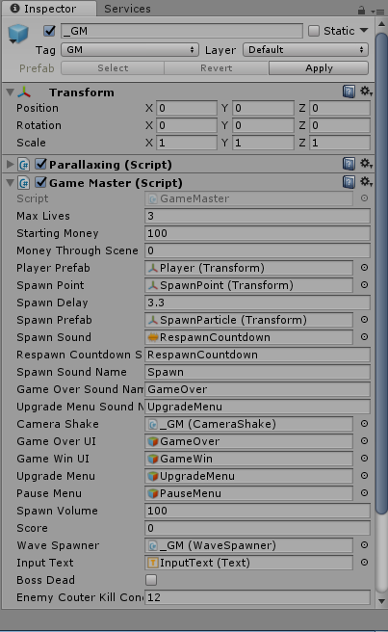
II. Tổng quan về Unity
Cửa sổ Injector
Notes:
Đây là cưa sổ explorer của Unity, hiển thị thông tin của tất cả các tài nguyên (Assets) trong game của bạn.
Cột bên trái hiển thị assets và các mục yêu thích dưới dạng cây thư mục tương tự như Windows Explorer. Khi click vào một nhánh trên cây thư mục thì toàn bộ nội dung của nhánh đó sẽ được hiển thị ở khung bên phải. Ta có thể tạo ra các thư mục mới bằng cách Right click -> Create -> Folder hoặc nhấn vào nút Create ở góc trên bên trái cửa sổ Project và chọn Folder. Các tài nguyên trong game cũng có thể được tạo ra bằng cách này.
Phía trên cây thư mục là mục Favorites, giúp chúng ta truy cập nhanh vào những tài nguyên thường sử dụng. Chúng ta có thể đưa các tài nguyên vào Favorites bằng thao tác kéo thả.
Đường dẫn của thư mục tài nguyên hiện tại. Chúng ta có thể dễ dàng tiếp cận các thư mục con hoặc thư mục gốc bằng cách click chuột vào mũi tên hoặc tên thư mục.

Slide 11
III. Các ứng dụng và kỹ thuật dùng trong Unity
Các giải thuật cần thiết trong game:
+ Tạo background lặp lại.
+ Tạo kẻ địch.
+ Kiểm tra va chạm.

Slide 12
III.Các ứng dụng và kỹ thuật dùng trong Unity
Hiệu ứng trong game:
+ Tạo độ rung màn hình khi bắn hoặc kẻ địch phát nổ.
+ Thị sai.
+ Hiệu ứng nhá tia lửa khi bắn.
+ Hiệu ứng tia đạn khi bắn.
+ Hiệu ứng khi bắn trúng vật thể.
+ Các hiệu ứng âm thanh.

Slide 13
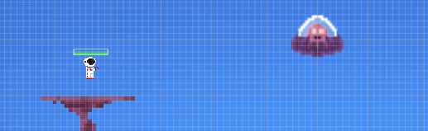
III. Các ứng dụng và kỹ thuật dùng trong Unity
Tạo AI cho kẻ dịch sử dụng giải thuật tìm đường đi ngắn nhất A* (pathfinding trong game).
Attack !!
Notes:
Một thuật toán tìm kiếm trong đồ thị. Thuật toán này tìm một đường đi từ một nút khởi đầu tới một nút đích cho trước (hoặc tới một nút thỏa mãn một điều kiện đích). Thuật toán này sử dụng một "đánh giá heuristic" để xếp loại từng nút theo ước lượng về tuyến đường tốt nhất đi qua nút đó. Thuật toán này duyệt các nút theo thứ tự của đánh giá heuristic này. Do đó, thuật toán A* là một ví dụ của tìm kiếm theo lựa chọn tốt nhất (best-first search).

Slide 14
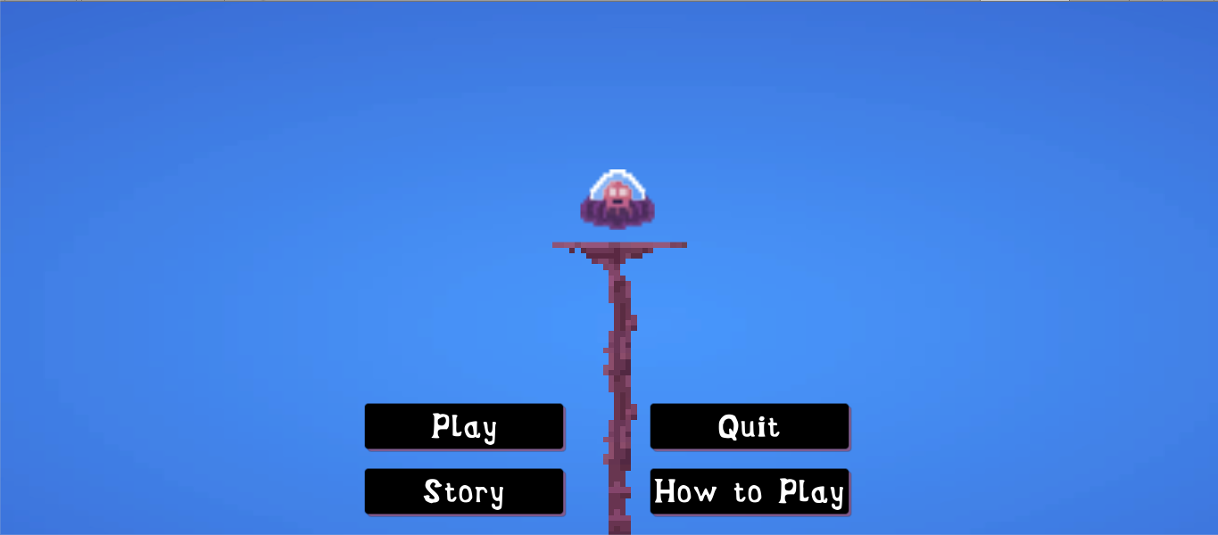
IV. Kết quả đạt được
Hình mở đầu game:
Notes:
Giải thích:
+ Giao diện chính khi vào game cho phép người chơi lựa chọn dựa vào hai nút(button) được thiết kế sẵn, là “Play” và “Quit” cho phép người chơi ấn “Play” để bắt đầu chơi và “Quit” để thoát game.

Slide 15
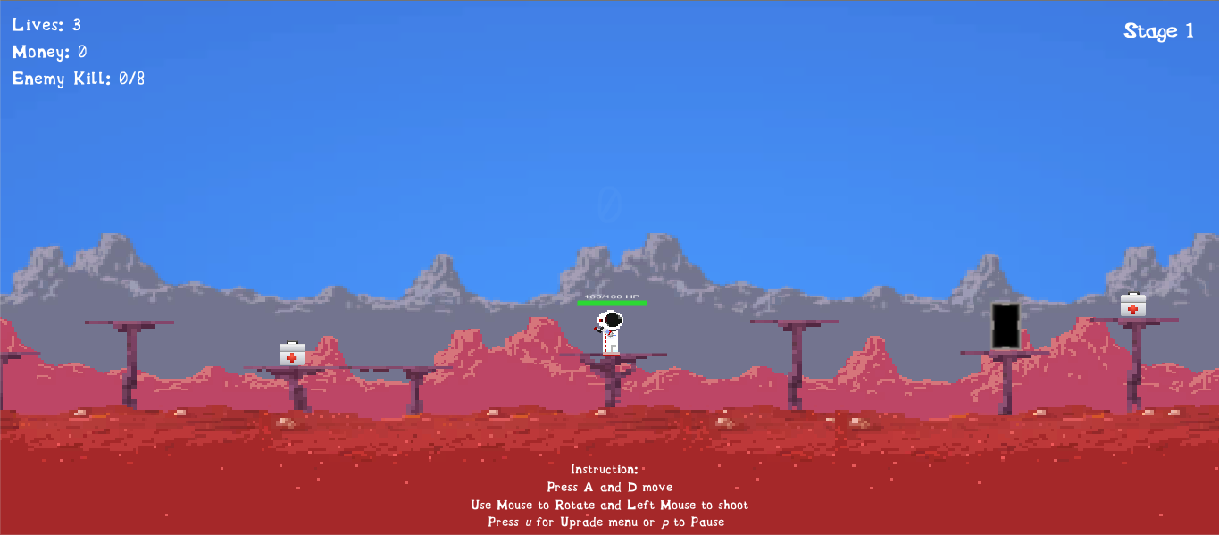
IV. Kết quả đạt được
Hình ảnh khi vào game:
Notes:
Giải thích:
+ Khi vào được giao diện chính của game, người chơi sẽ thấy được nhân vật chính mà mình sẽ điều khiển kèm theo thanh máu(Health bar) để chống lại kẻ địch xâm lăng, đồng thời sẽ thấy được tổng thể các ảnh nền phía sau(background) của game. Bên cạnh đó người chơi sẽ thấy được các thông tin cơ bản của nhân vật chính ở góc trái phía trên màn hình hiển thị các thông tin như: số mạng(Lives) hiện tại, số tiền(Money) kiếm được khi bắn hạ quái vật, kèm theo là một trong những điều kiện dùng để qua màn là số lượng kẻ địch cần giết(Enemy Kill).
+ Phía góc phải phía trên là thông tin màn chơi mà người chơi đang chơi.
+ Ở giữa phía dưới màn hình là thông tin dùng để hướng dẫn người chơi khi vào chơi gồm có các thông tin như: duy chuyển trái phải bằng phím A hoặc D, sử dụng chuột để điều khiển hướng bắn của vũ khí và chuột trái để bắn, ấn phím U để bật menu nâng cấp (menu upgrade) và ấn phím P để dừng game(Pause).

Slide 16
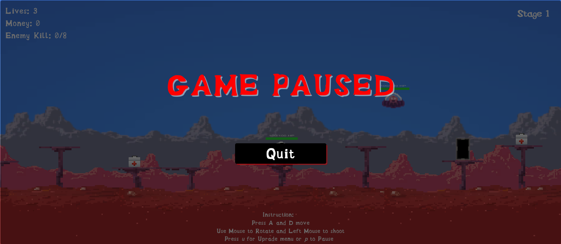
IV. Kết quả đạt được
Hình ảnh khi game pause:
Notes:
Giải thích:
+ Sau khi ấn vào phím P(Pause) để dừng game, game sẽ dừng tạm thời và người chơi sẽ không thể dùng các nút khác để duy chuyển, hoặc bắn trả kẻ địch đang tấn công người chơi. Đồng thời kẻ địch cũng sẽ hoàn toàn dừng lại và không tấn công được người chơi. Được sử dụng khi người chơi muốn tạm dừng game để làm việc và khi cần giải trí thì sẽ không bỏ lỡ màn chơi mà mình đang chơi.
+ Được cung cấp thêm nút(button) “Quit” dùng để thoát game khi cần thiết.

Slide 17
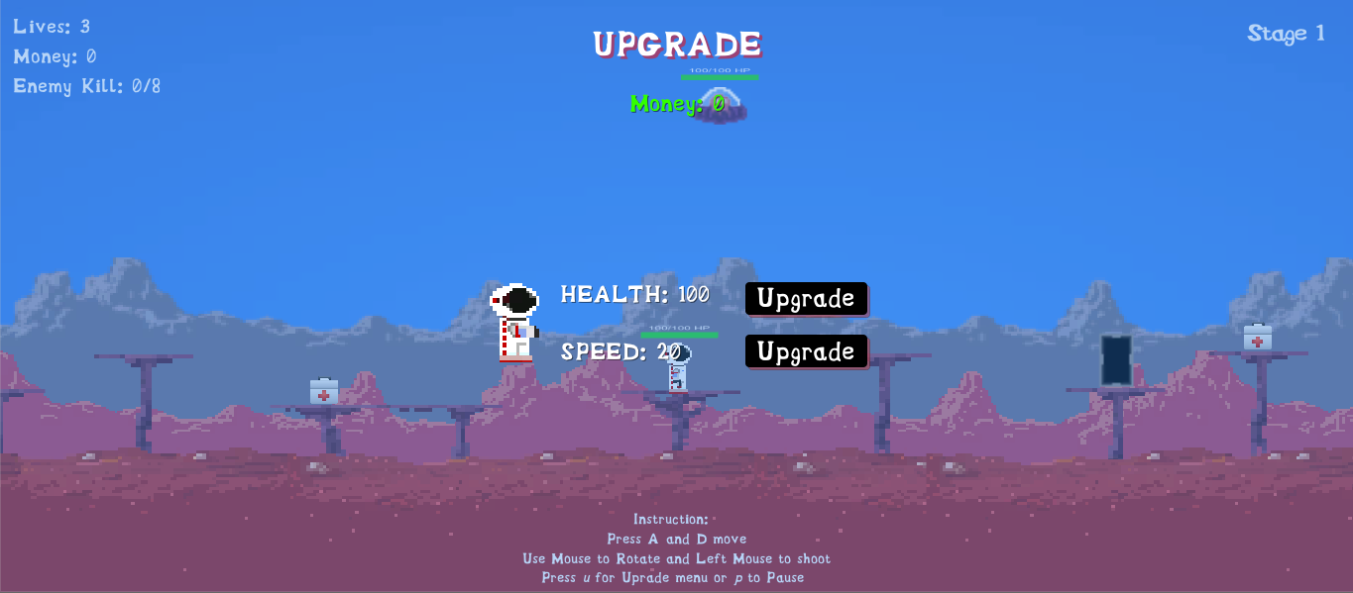
IV. Kết quả đạt được
Hình ảnh khi bật bảng nâng cấp trong game:
Notes:
Giải thích:
+ Sau khi ấn phím U để bật menu nâng cấp(upgrade menu), game sẽ dừng tạm thời và người chơi sẽ không thể dùng các nút khác để duy chuyển, hoặc bắn trả kẻ địch đang tấn công người chơi. Đồng thời kẻ địch cũng sẽ hoàn toàn dừng lại và không tấn công được người chơi.
+ Được sử dụng khi người chơi muốn muốn nâng cấp hay nâng cao tốc độ duy chuyển của nhân vật, hay máu của nhân vật lên.

Slide 18
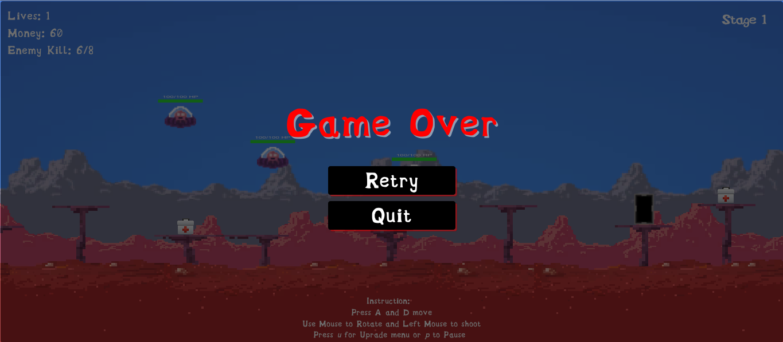
IV. Kết quả đạt được
Hình ảnh khi thua cuộc:
Notes:
Giải thích:
+ Là giao diện khi người chơi không thể tiếp tục game do không còn mạng(Lives) nữa.
+ khi giao diện này xuất hiện người chơi sẽ có hai lựa chọn là chơi lại hoặc thoát game.

Slide 19
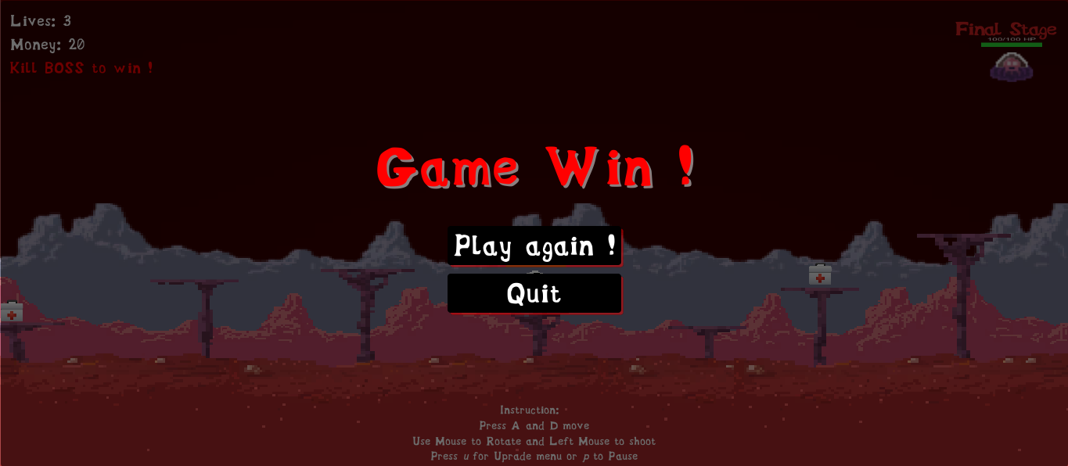
IV. Kết quả đạt được
Hình ảnh khi thắng game:
Notes:
Giải thích:
+ Là giao diện khi người chơi đã thắng game khi đã hạ được “BOSS” của kẻ địch.
+ Người chơi sẽ có hai lựa chọn là chới lại game(Play again) hoặc là thoát game(Quit).

Slide 20
IV. Kết quả đạt được
Hạn chế: Do hạn chế về thời gian làm luận văn và chưa tìm hiểu hết tất cả các tính năng và cách làm việc với Unity cũng như các kiến thức cần thiết. Hạn chế về mặt thiết kế các hình ảnh cho game.

Slide 21
IV. Kết quả đạt được
Hướng phát triển: cải thiện thêm các hiệu ứng cho game, tăng sự đa dạng về các kẻ địch trong game, thêm các màn chơi cho game và đa dạng về vũ khí cho nhân vật.

Slide 22
V. Demo

